Slide 1


MEDIA MENGAJAR
Seni Budaya
UNTUK SD/MI KELAS 4

Slide 2
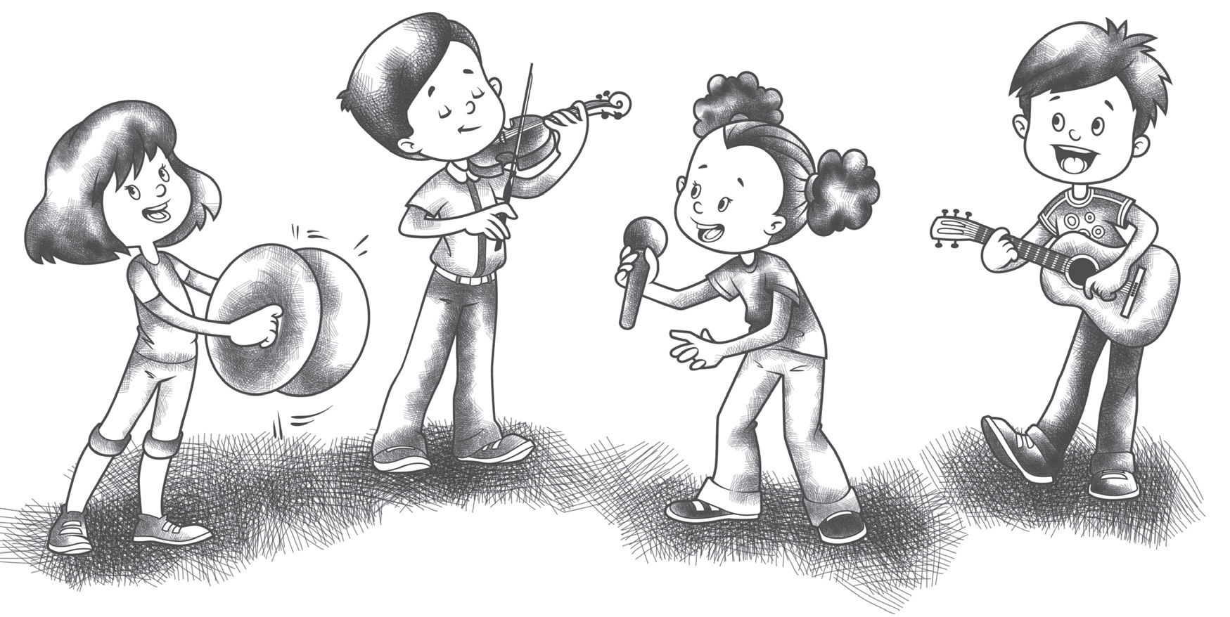
Bab
Seni Musik: Bunyi, Nada, dan Alat Musik
2
Tujuan Pembelajaran
Menjelaskan pengertian bunyi dan sumber bunyi.
Menjelaskan pengertian nada dan tinggi rendah nada.
Menjelaskan perbedaan bunyi dari tangga nada diatonis.
Menjelaskan perbedaan notasi angka dan notasi balok.
Menjelaskan interval nada dan harmoni sederhana.
Mengidentifikasi jenis-jenis alat musik berdasarkan cara memainkannya.
Mengelompokkan jenis alat musik ritmis dan alat musik melodis.
Memainkan alat musik ritmis dan alat musik melodis berdasarkan pilihannya.

Slide 3


A. Bunyi
1. Berdasarkan Kuat dan Lemahnya
Bunyi kuat terdengar lebih keras dan jelas di telinga.
Contohnya, bunyi klakson.
Bunyi lemah terdengar lebih pelan di telinga.
Contohnya, bunyi angin.

Slide 4
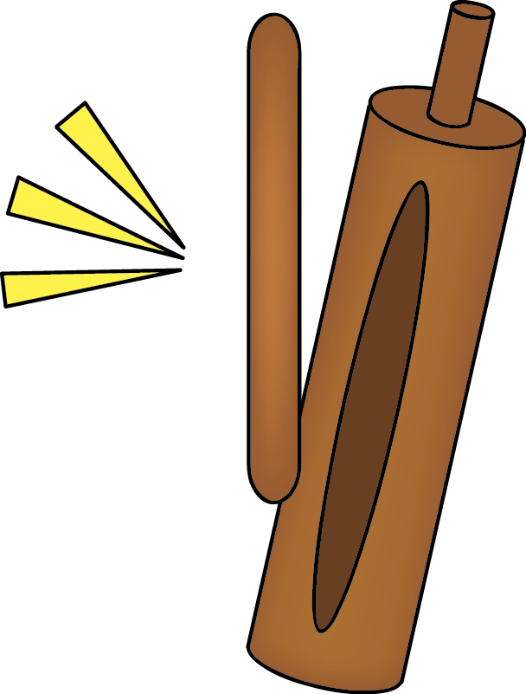
2. Berdasarkan Asalnya
Bunyi alam berasal dari benda yang terdapat di alam sekitar.
Bunyi buatan berasal dari buatan manusia.
Contohnya, bunyi kentongan yang dipukul.

Slide 5
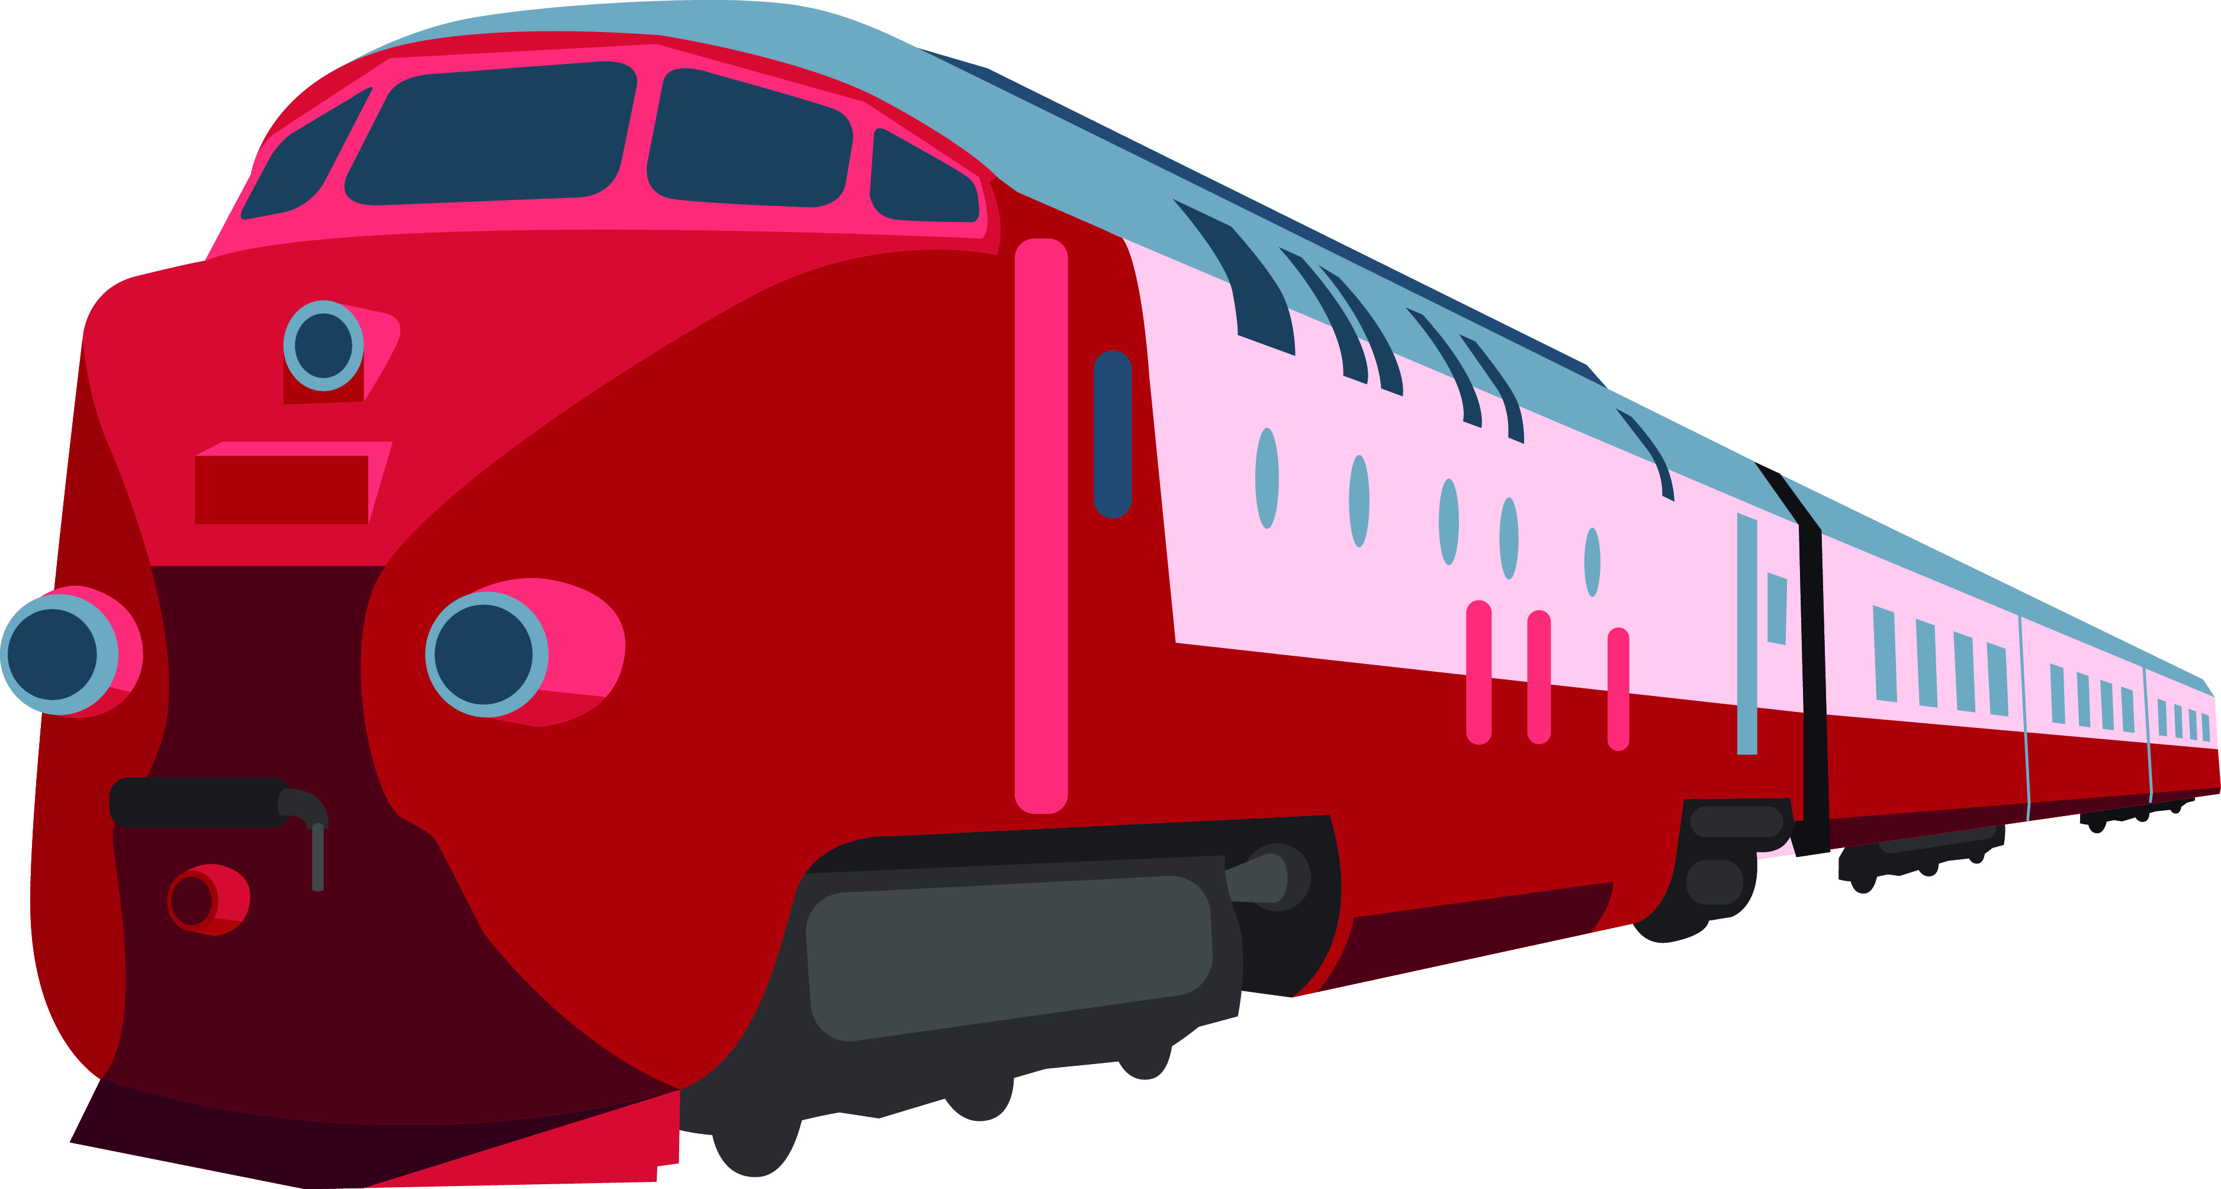

3. Berdasarkan Panjang dan Pendeknya
Bunyi panjang terdengar lebih lama.
Contohnya, bunyi kereta api dari kejauhan.
Bunyi pendek terdengar sebentar saja.
Contohnya, bunyi mengetuk pintu.

Slide 6

B. Nada
1. Mengenal Nada
Nada adalah bunyi yang beraturan.
Bunyi dengan frekuensi yang lebih cepat akan menghasilkan nada tinggi.
Bunyi dengan frekuensi yang lebih lambat akan menghasilkan nada rendah.

Slide 7
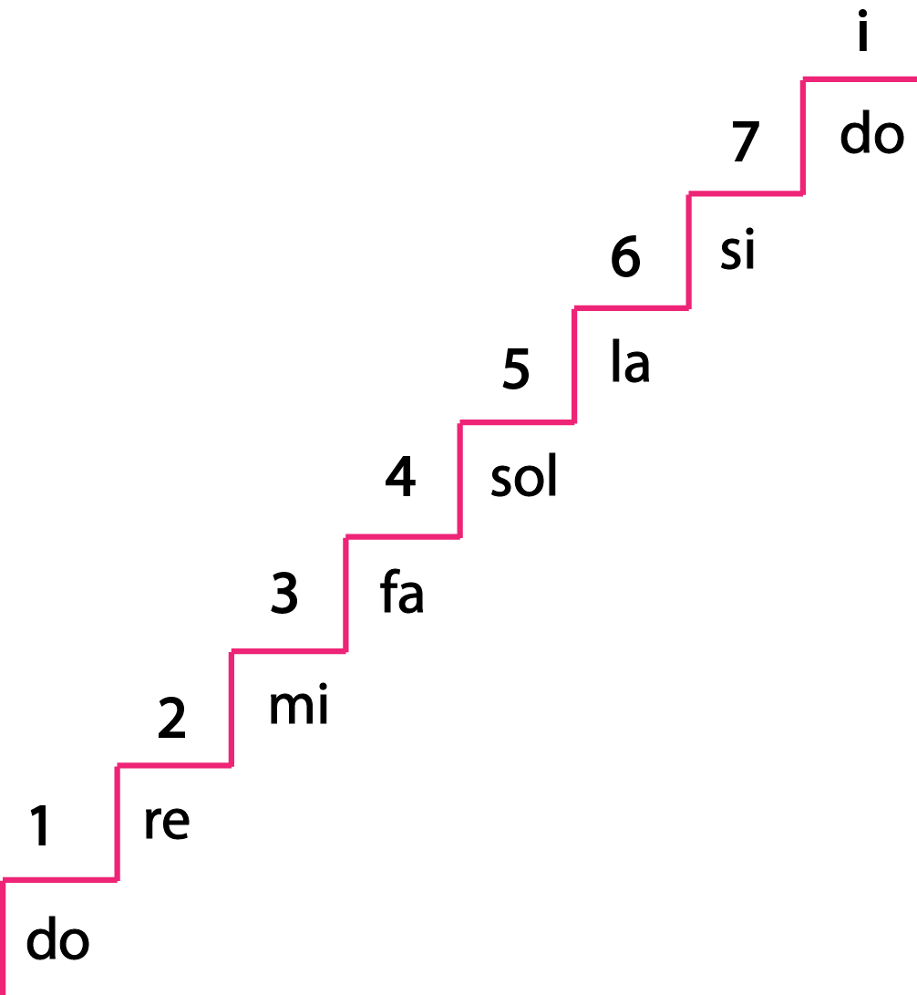
Tangga nada adalah nada yang disusun bertingkat dari nada paling rendah ke paling tinggi.
Susunan nada dari Do (C) sampai Do’ (C’) disebut oktaf.
Nada dapat dituliskan dengan notasi angka dan notasi balok.

Slide 8


a. Notasi angka
Notasi angka ditulis menggunakan simbol angka.
Angka yang digunakan mulai dari angka 1 sampai 7.
| 6 . . 3 | 5 . 4 3 |
Angka 0 digunakan sebagai tanda diam atau istirahat.
| 5 5 6 | 7 i i |

Slide 9
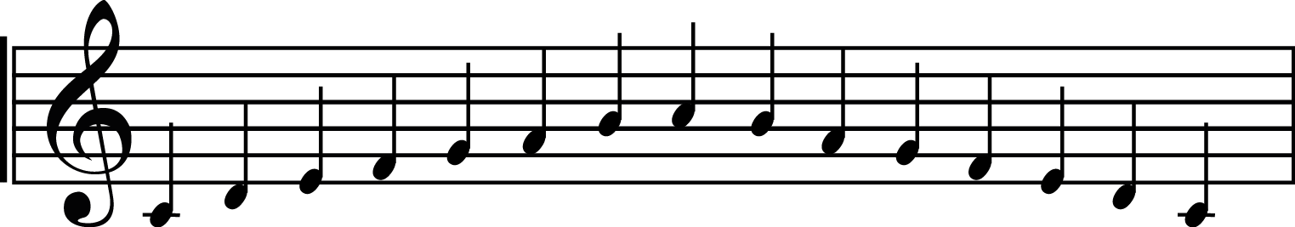
b. Notasi balok
Notasi balok ditulis menggunakan simbol gambar.
Notasi balok digambarkan pada garis paranada.

Slide 10

b. Notasi balok
Bendera not
Notasi balok terdiri atas beberapa bagian, yaitu kepala not, tangkai not, dan bendera not.
Tangkai not
Kepala not

Slide 11
2. Interval Nada
Interval nada adalah jarak antara nada satu dan nada yang lainnya, baik jarak nada ke atas maupun nada ke bawah.
Interval nada ada yang bernilai satu nada dan setengah nada.
Tangga nada diatonis memiliki interval nada 1 – 1 – ½ - 1 – 1 – 1 – ½.

Slide 12
Ada beberapa nama atau istilah
No. | Nama Interval | Penjelasan
1 | Prim | Interval nada dari nada pertama ke nada yang sama. Misalnya, nada do ke do.
2 | Sekond | Interval nada dari nada pertama ke nada kedua di atas atau di bawahnya. Misalnya, nada do ke re.
3 | Terts | Interval nada dari nada pertama ke nada ketiga di atas atau di bawahnya. Misalnya, nada do ke mi.
4 | Kwart | Interval nada dari nada pertama ke nada keempat di atas atau di bawahnya. Misalnya, nada do ke fa.
5 | Kwint | Interval nada dari nada pertama ke nada kelima. Misalnya, nada do ke sol.

Slide 13
No. | Nama Interval | Penjelasan
6 | Skest | Interval enam nada.
7 | Septim | Interval tujuh nada.
8 | Oktaf | Interval delapan nada dalam tangga nada diatonis dengan pengulangan nada yang sama dalam tingkatan yang lebih tinggi. Misalnya, nada do rendah ke do tinggi.

Slide 14
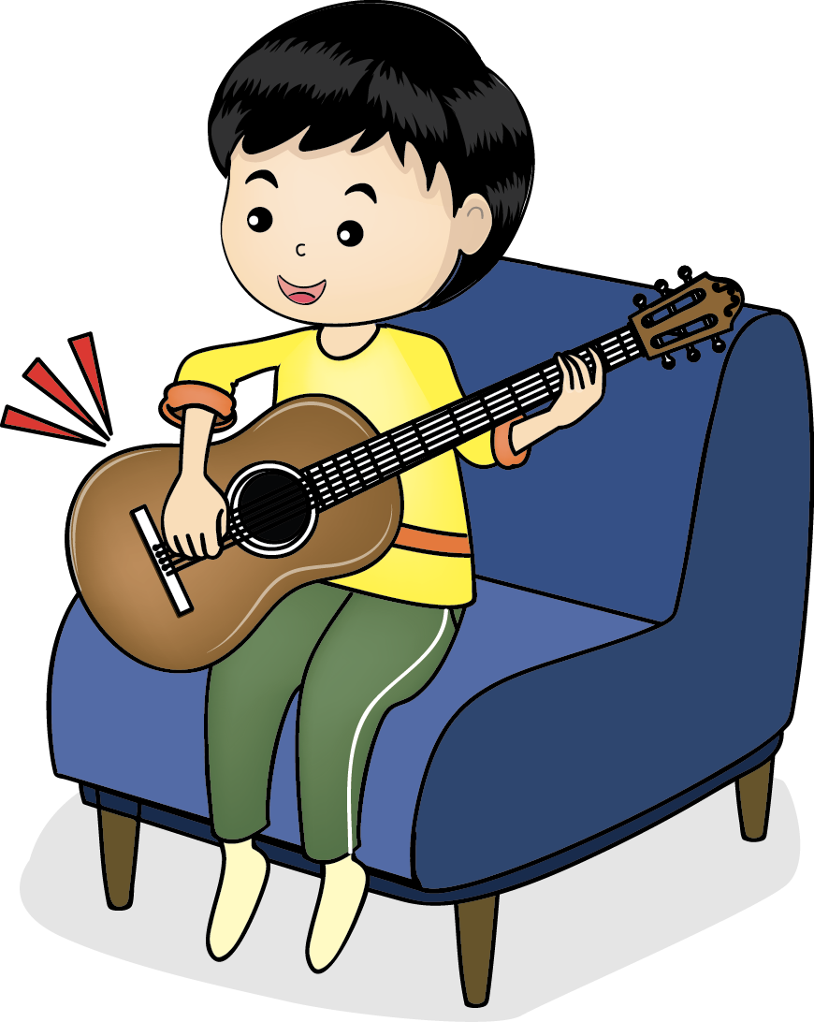
3. Harmoni
Harmoni merupakan susunan dari beberapa nada yang memiliki keselarasan frekuensi ketika dibunyikan bersamaan.
Harmoni dari susunan tiga nada atau lebih jika dimainkan secara bersamaan akan membentuk sebuah akor.

Slide 15

Akor adalah paduan beberapa nada (minimal 3 nada) yang berpola dan dimainan secara bersamaan sehingga terdengar harmonis.
Fungsi akor adalah menjadi penyerta atau penyatu melodi dalam sebuah lagu.

Slide 16
Berikut contoh akor yang terdapat pada tangga nada C Mayor.
1
Akor C Mayor (C): perpaduan nada C – E – G atau akor yang berisi nada do, mi, dan sol.
2
Akor F Mayor (F): perpaduan nada F – A – C’ atau akor yang berisi nada fa, la, dan do.
3
Akor G Mayor (G): perpaduan nada G – B – D’ atau akor yang berisi nada sol, si, dan re.

Slide 17
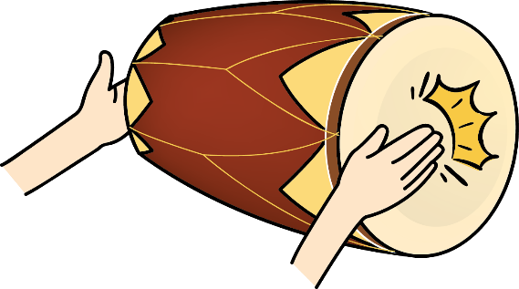
C. Alat Musik
1. Alat Musik Ritmis
Alat musik ritmis adalah alat musik yang tidak bernada.
Alat musik ritmis digunakan untuk memainkan irama pada lagu.
Irama merupakan rangkaian bunyi yang teratur.
Alat musik ritmis, kendang

Slide 18
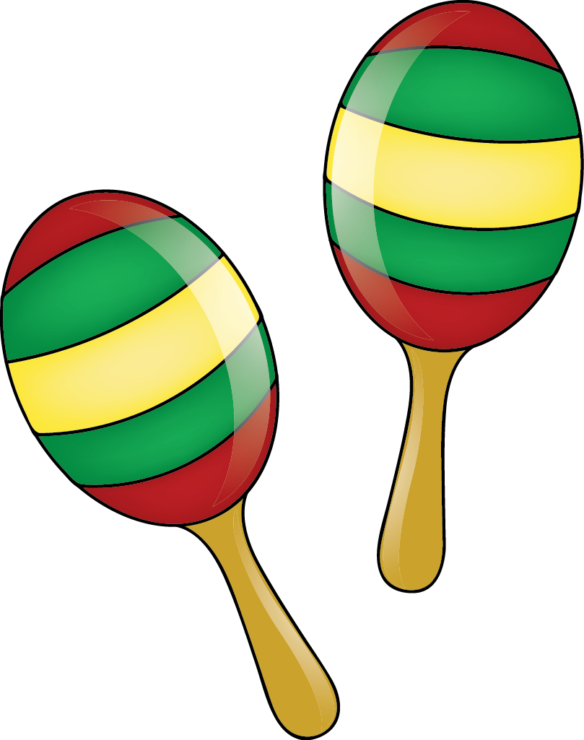
Marakas merupakan alat musik ritmis yang terbuat dari kayu atau plastik yang diisi dengan biji-bijian.
Marakas dapat menghasilkan bunyi dengan cara menggoyangkan marakas dengan kedua tangan.
Marakas

Slide 19
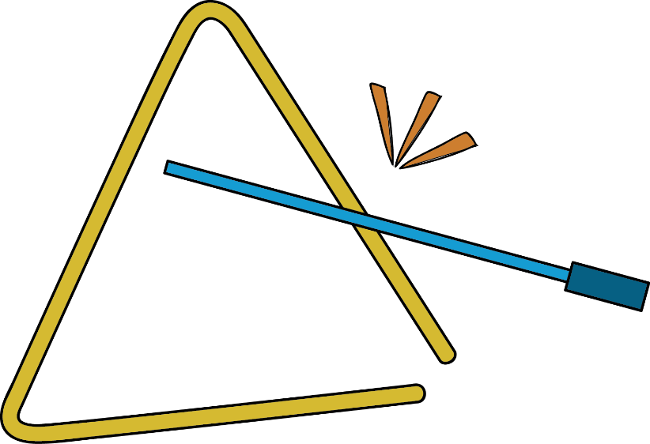
2. Alat Musik Melodis
Alat musik melodis adalah alat musik yang menghasilkan nada dan melodi.
Alat musik melodis berfungsi sebagai pengiring lagu, instrument tunggal, dan pengiring tari.
Alat musik melodis, triangle

Slide 20
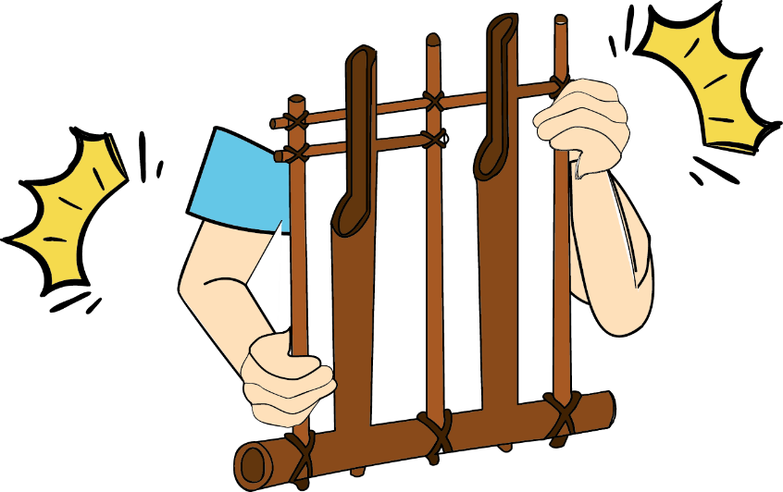
Angklung merupakan alat musik melodis tradisional yang berasal dari Jawa Barat.
Angklung terbuat dari bambu dan berbentuk bilah-bilah yang tersusun dalam satu bingkai dengan ukuran kecil sampai besar.
Angklung digoyang-goyangkan sehingga bilah bambunya bergetar.

Slide 21
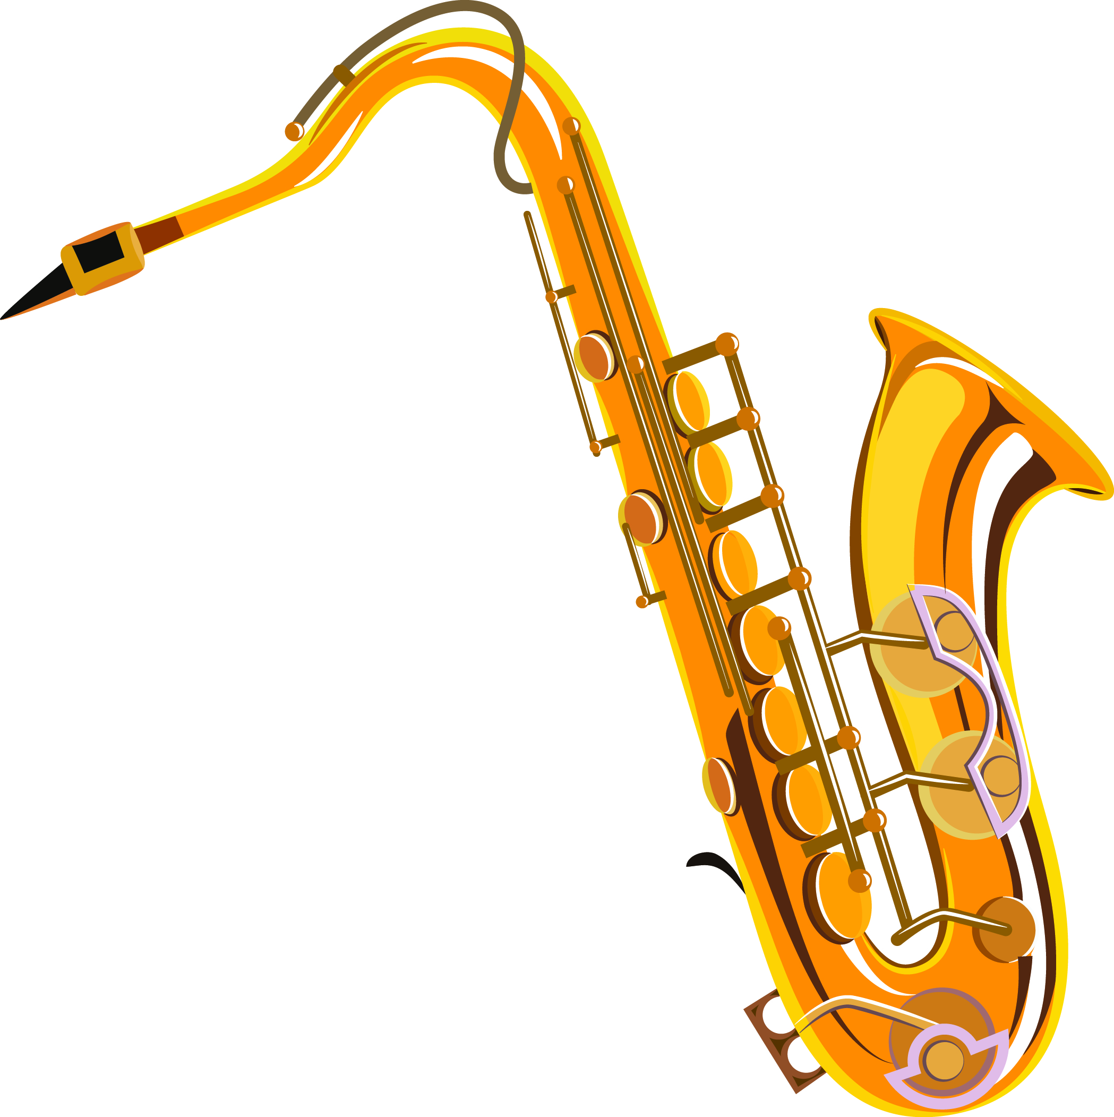
Saksofon merupakan alat musik melodis yang memiliki bentu mirip terompet.
Alat musik ini terbuat dari bahan logam dan berbentuk lengkung seperti pipa.
Alat musik melodis, saksofon

